Slide 1

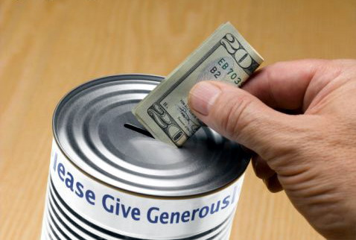
Filantropie, Dárcovství, Společenská odpovědnost firem
Jakub Dostál 21. 11. 2013
1

Slide 2
Struktura dnešní hodiny:
Filantropie
Dárcovství
Společenská odpovědnost firem
Praktická ukázka – rozhodování o přiznání grantu

Slide 3

Úvod
Co je to filantropie?
  filos- milující + anthropos – člověk
  je to tedy láska k člověku, lidumilnost
  souhrn činností a chování, které vedou k vědomé podpoře druhých osob (jednotlivců, skupin, organizací)

Slide 4
Definice filantropie
Filantropie je mechanismus, skrze něhož lidé vyjadřují své humánní impulsy a potvrzují svoje členství ve společnosti (Theresa Llyod)
Private initiatives, for public good, focusing on quality of life (en Wikipedia)
Filantropie se odkazuje na využívání osobního bohatství a schopností ve prospěch specifických veřejných účelů (Anheier)
Dobrovolné dávání za účelem podpory činností, které vedou k vědomé podpoře třetích osob (jednotlivců, skupin, organizací) bez nároku na finanční odměnu.

Slide 5
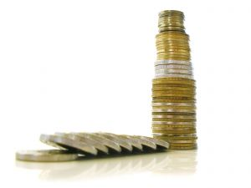
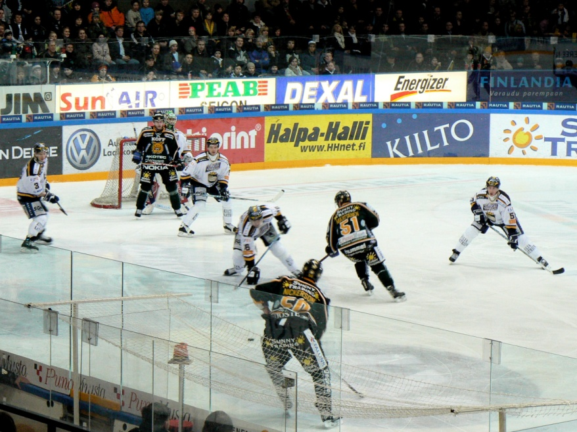
Dárcovství vs. sponzoring
Dárci darují pouze z titulu "dobré věci", sponzoři očekávají za svoje zdroje protislužbu
  Reklama, benefity pro zaměstnance, atd.

Slide 6
Největší individuální dary
$31 billion from Warren Buffett to the Bill and Melinda Gates Foundation
$9 billion from Chuck Feeney to Atlantic Philanthropies
$2 billion from Azim Premji to the Azim Premji Foundation in 2010.
$1 billion from Ted Turner to the United Nations
$540 million from John D. Rockefeller to the Rockefeller Foundation and Rockefeller Charities
$500 million from T. Boone Pickens to Oklahoma State University
$500 million from Walter Annenberg to public school reform in the United States
$350 million ($7 billion in modern terms) from Andrew Carnegie in 1901 who distributed most of his wealth to good causes, including the building Carnegie Hall New York City.
$424 million from managers of the Reader's Digest fortune to the Metropolitan Museum of Art
$350 million from Michael Jackson for 39 charity organizations
$350 million from Yank Barry and his Global Village Champions in food, education and medical supplies to the needy around the World from 1990 to the present.
$225 million from Raymond and Ruth Perelman, parents of Ronald O. Perelman, to the University of Pennsylvania School of Medicine in 2011.
$200 million from Joan B. Kroc to National Public Radio in 2003
$220 million from Phil and Penny Knight (co-founder of Nike) to Oregon Health and Science University
$100 million from Mark Zuckerberg to Mayor Cory Booker for the Newark, New Jersey public schools.
$100 million from Henry and Betty Rowan to Glassboro State College
Millions from Charles T. Hinde to undertake various projects in Southern California from 1895-1915.

Slide 7
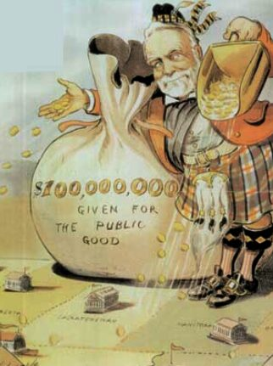
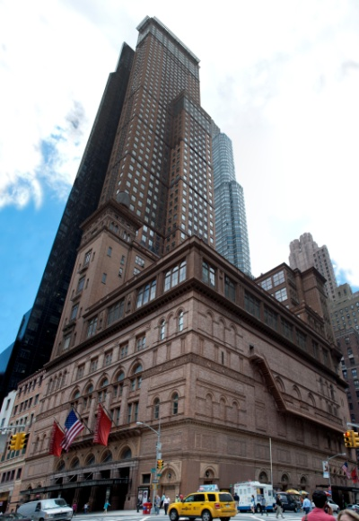
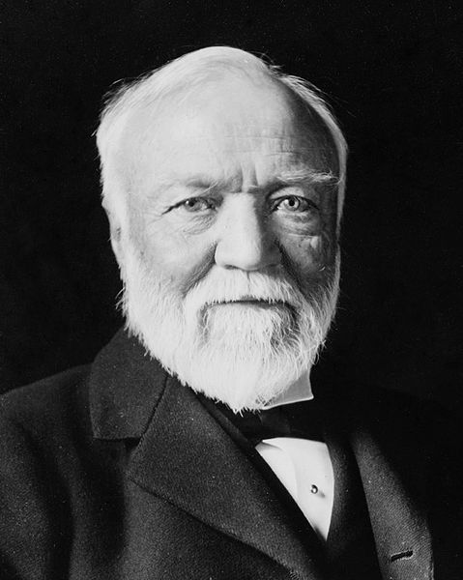
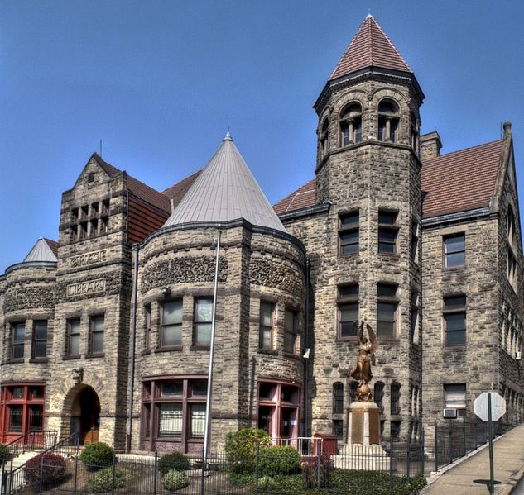
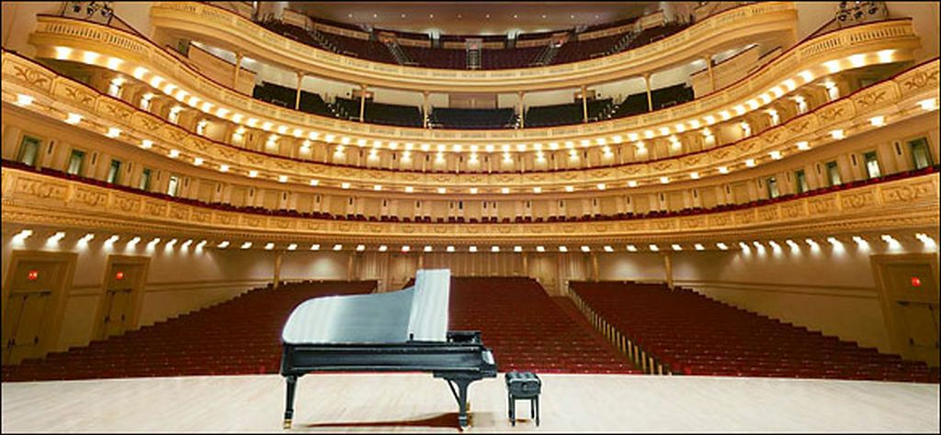
Andrew Carnegie(1835 - 1919)
Carnegieho ocelárny (Carnegie Steel Company)
  V 90. letech 19. století největší a nejziskovější průmyslový podnik na světě.
  V roce 1901 prodána za 480 mil $
Většinu peněz věnoval na zakládání knihoven, škol a univerzit ve USA, UK, Kanadě atd., ale i na důchodový fond pro své bývalé zaměstnance.
The Gospel of Wealth - 1889

Slide 8
Biblická zamyšlení nad hromaděním bohatství
„Někdo je sám a nikoho nemá, je bez dětí a bez bratrů. Jeho pachtění ale nebere konce, očima lační po větším bohatství. "Pro koho se to vlastně pachtím, proč si odpírám všechno pohodlí? I to je marnost a bídné úsilí“ (Bible, kniha Kazatel 4 kap., verš 8)
„Pole jednoho bohatého člověka přineslo hojnou úrodu. Přemýšlel: ‚Co si počnu? Vždyť nemám kam shromáždit úrodu!' Pak si řekl: ‚Udělám tohle - zbořím své stodoly, postavím větší a do nich shromáždím všechno své obilí a zásoby. Pak si budu moci říci: Podívej, máš spoustu zásob na spoustu let. Oddechni si, jez, pij, užívej!' Bůh mu ale řekl: ‚Ty blázne! Dnes v noci umřeš. Čí bude, co sis nachystal?“ (Bible, Lukášovo evangelium, 12. kap. verše 16 – 20)
‚Požehnanější je dávat než dostávat.‚ (Bible, Skutky apoštolů, 20. kap., verš 35)

Slide 9
Citáty o penězích
„Příliš mnoho lidí utrácí peníze, které nevydělali, na koupi věcí, které nechtějí, aby udělali dojem na lidi, které nemají rádi.“ (Will Rogers)“
„Někteří lidé jsou tak chudí, že jediné, co mají, jsou peníze“

Slide 10
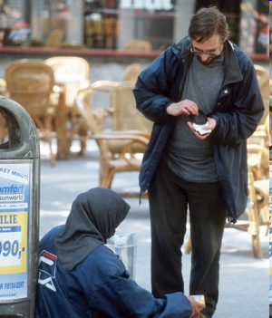
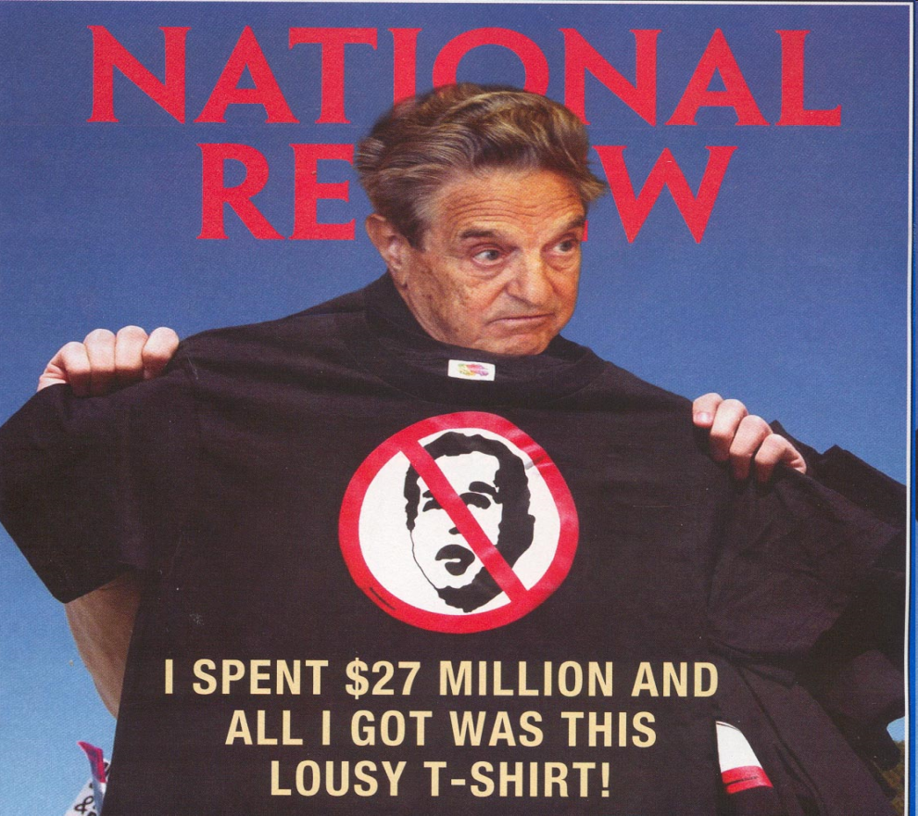
Doplňte sami dle definice…..
Kdo dává:
Co dává:
Komu dává:
Na co dává:
Za jakých
podmínek dává:
George Soros

Slide 11
Altruismus vs. filantropie
Altruismus:
je morální princip:
  předpisující upřednostnit účely jiných
  potlačit vlastní egoismus
nebo také nezištná služba bližnímu, ochota obětovat vlastní zájem ve prospěch jiných,
mravní princip, podle něhož je blaho jiného a on sám mravně důležitější než mé vlastní já a vlastní blaho
  resp. reálné chování založené na těchto principech nebo jim odpovídající
Altruismus je tedy morální princip i reálné chování, zaměřené na kohokoliv kromě nositele altruismu.
Filantropie:
je také reálné chování, řídící se uvedenými altruistickými mravními principy, ale na rozdíl od altruismu se zaměřuje obecněji:
  nikoli jen na lidi z bezprostředního okolí nositele, nýbrž i mimo ně. Pojem filantropie je navíc bohatší o institucionální rozměr.

Slide 12
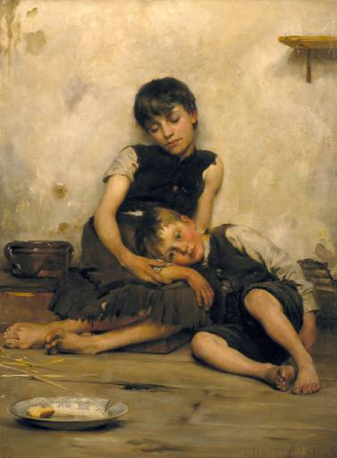
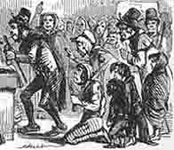

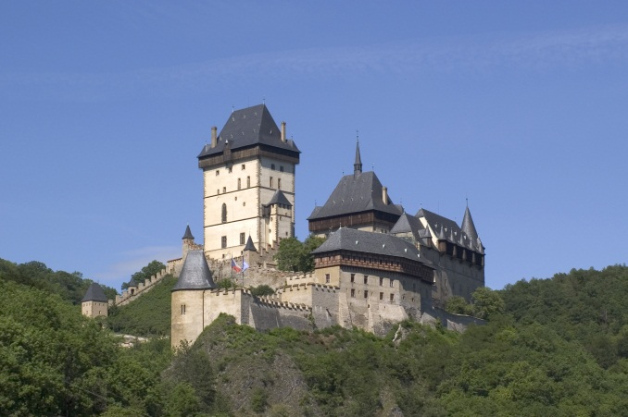

Kořeny a současnost filantropie
Prapočátek?
+ nyní?

Slide 13
Samaritánovo dilema
James Buchanan (viz. veřejné finance)
Pomáhat někomu znamená podlamovat jeho motivaci pracovat
↓
Pomáhat či nepomáhat?

Slide 14
Forma občanské spoluúčasti:
Filantropie jako taková nabízí širokou škálu možností občanské participace na veřejném životě
od „nenáročných forem“ občanské solidarity (anonymní účast na veřejných sbírkách) po aktivní vstup do věcí veřejných na různých rozhodovacích úrovních
  podpora akcí proti postavení hypermarketu v obci, kde žiji, podpora snah vedoucí ke změně obecně platné legislativy
Filantropické akty umožňují existenci občanského sektoru, jeho fungování, jeho činnost.

Slide 15
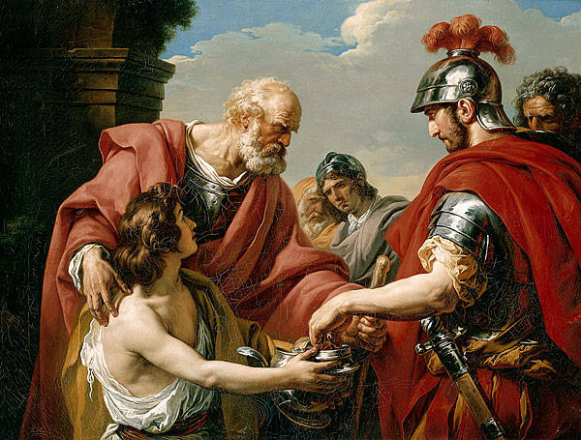
Dělení filantropie
Individuální:
  jedinec, rodina,
  Historicky nejstarší formou
    poskytování almužen
Institucionalizovaná:
  firemní, nadační
    Církevní společenství (již od 12. stol.)

Slide 16

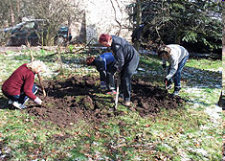

Podmínky rozvoje filantropie
Velký počet ekonomicky
silných subjektů
Výchova k filantropii (existence
občanských organizací a
jejich aktivit, vzdělávací soustava,…)
Rozvoj komunit (inspirace
občanů řešit věci veřejné)

Slide 17
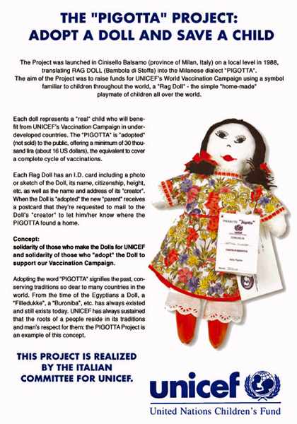

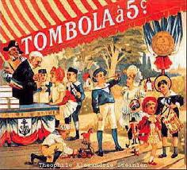
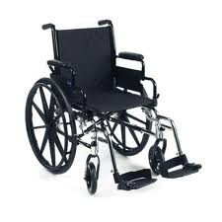
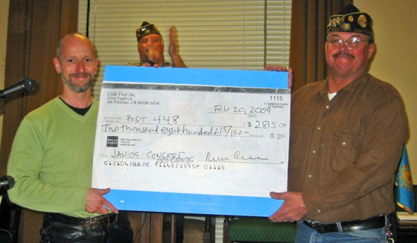
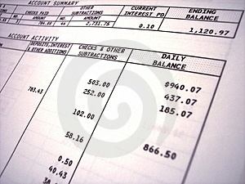
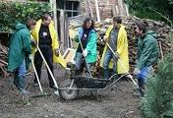
Způsoby poskytnutí daru (finančního, hmotného, duševního,….)

Slide 18
INDIVIDUÁLNÍ DÁRCI
Motivace dárců
  Starost – asi nejvýznamnější; dárci leží na srdci řešení problému, snaha napomoci ho vyřešit
  Povinnost – pocit, že jsem bohatý a ostatní chudí, nebo, že jsem měl štěstí apod.
  Pocit viny – také časté, ale čekají, že darem problém zmizí
  Osobní zkušenost – skýtá další možnosti spolupráce s dárcem
  Radost z dávání – jak prosté
  Osobní prospěch – dárci se může líbit, že je mu veřejně děkováno
  Být požádán – lidé nedávají, když je nikdo nepožádá
  Tlak okolí – dávají přátelé, kolegové
  Daně – nejsou hlavním motivem

Slide 19
Lidé rádi dávají peníze když:
k tomu mají významný a neodkladný důvod
jsou osobně zainteresovaní na výsledku podpořené činnosti
vidí ostatní, jak časem i penězi přispívají na tutéž činnost
vědí, že jim bude poděkováno
vědí, že budou viditelně spojovaní s úspěchem projektu
vědí, že budou pravidelně informovaní o rozvoji organizace
vědí přesně, na co budou jejich peníze použity a že budou využity rozumně a šetrně
vidí, že podpořená organizace má nadšení a odhodlání a že jistě získá peníze i od ostatních

Slide 20
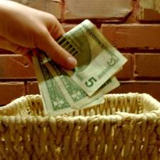
Sbírky

Slide 21
VEŘEJNÁ SBÍRKA
Nejvyužívanější způsob filantropie
Zákon 117/2001 Sb., o veřejných sbírkách a změně některých zákonů, přiměřeně jasně stanový co sbírka je – sbírání prostředků od předem neurčeného okruhu přispěvatelů.
Cílem sbírky je získat finanční prostředky!
Sbírky jsou časově velmi náročné, riziko při svěření dobrovolníkům.

Slide 22
Veřejná sbírka
Výhody
  Efektivita
  Příležitost pro změnu postojů u kontroverzních témat
  Spolupráce s dobrovolníky
  PR, příležitost pro NNO zviditelnit se
  Sbírku můžete pořádat i velmi malého rozsahu
Nevýhody
  Organizačně náročné
  Omezení dané školním rokem, počtem dobrovolníků
  Trh začíná být přesycen

Slide 23

Veřejná sbírka - průběh
Jak probíhají sbírky?
  Shromažďování příspěvků na předem vyhlášeném účtu
  Sběracími listinami
  Pokladničkami v místech určených k přijímání příspěvků
  Prodejem předmětů – přípěvek je zahrnut v ceně
  Prodejem vstupenek – příspěvek je zahrnut v ceně
  Pronájem telefonní linky určené ke shromažďování příspěvků z telefonního účtu
    DMS

Slide 24
Veřejná sbírka - náležitosti
Pro pořádání sbírky musíte mít osvědčení z příslušného Krajského úřadu.
Základem je zvláštní sbírkový účet.
V oznámení je třeba uvést účel sbírky a formu provádění.
Ideální je využít maximální možné délky stanovené zákonem a osvědčit sbírku na tři roky. V tomto případě, se podává každoroční vyúčtování.
O sbírce se účtuje odděleně od ostatního účetnictví organizace.

Slide 25


Zdroje financování NNO- DMS
DMS
  Vznik 2004 v ČR
  Dnes v Bulharsku, na Slovensku…
  Provozuje Fórum dárců
  Výtěžek zpravidla v řádech milionů na NNO
  5 % jde mobilním operátorům -> cca statisíce Kč
    Operátor se toho může vzdát ve prospěch NNO
Cca 12 mil DMS, 332,5 mil. Kč, 250 organizací
http://www.darcovskasms.cz/
Protipovodňové vzdělávací a výzkumné centrum
25
Notes:
25

Slide 26

Účely veřejných sbírek

Slide 27


Slide 28


Slide 29


Slide 30


Slide 31
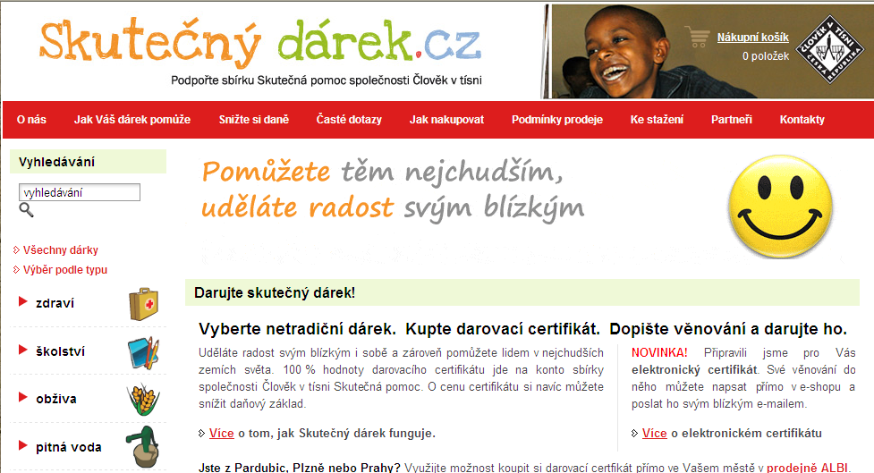

Slide 32
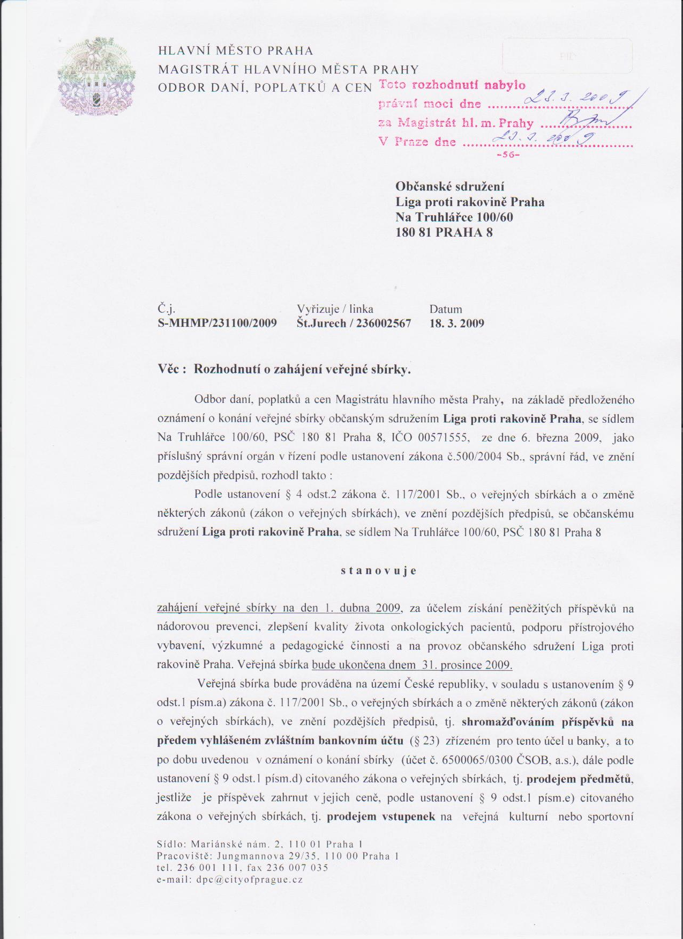

Slide 33
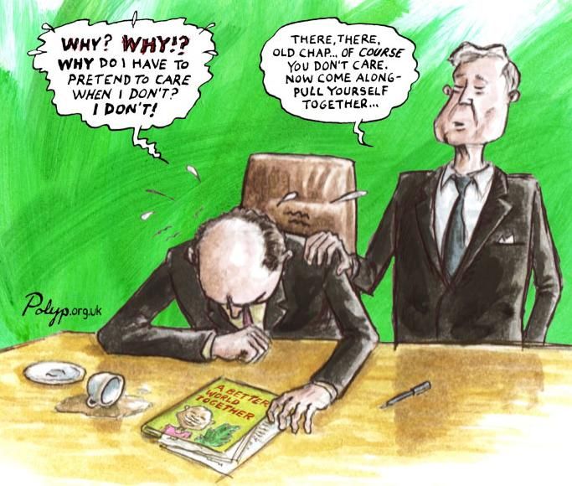
Společenská odpovědnost firem a firemní dárcovství

Slide 34
Corporate Social Responsibility - CSR
= Společenská odpovědnost firem
Liší se z pohledu:
managementu
marketingu
Evropské unie

Slide 35
Corporate Social Responsibility
se začala rozvíjet už od poloviny 20. století především v USA kdy Bowen vydal knihu Social Responsibilities of the Businessman (1953),
  v níž definuje společenskou odpovědnost jako závazek podnikatele uskutečňovat takové postupy, přijímat taková rozhodnutí, nebo následovat takový směr jednání, které je žádoucí z hlediska cílů a hodnot naší společnosti.

Slide 36
Pohled managementu
Carrollova čtyřdílná definice CSR, která se skládá z následujících složek:
Ekonomická odpovědnost, kdy na sebe podnik bere závazek vyrábět výrobky a služby a prodávat je za spravedlivou cenu,
Zákonná odpovědnost, kdy na sebe podnik bere závazek chovat se v souladu s místní legislativou,
Etická odpovědnost, kdy na sebe podnik bere závazek chovat se v souladu s očekáváním společnosti, která nejsou upravena legislativou,
Dobrovolná, resp. filantropická odpovědnost, která není společností očekávána, ale nabývá na strategické úloze.

Slide 37
Pohled marketingu
Pracuje jen s filantropickou odpovědností:
  Účelové sponzorství (MUSH sponzoring)
  Sociální marketing
  Cause related marketing
Proto CSR (mylně?) označována za „nálepku“ kvalitního PR
V ČR tento trend prosazuje Fórum dárců (poté, co opustilo lobbing za prosazení daňových asignací)
  Konference: CSR- značka, která se vyplácí
  Projekt: Sociální marketing – prostor pro inovativní marketingové kampaně

Slide 38
Pohled EU
„CSR – je dobrovolné integrování sociálních a ekologických hledisek do každodenních firemních operací a interakcí s firemními stakeholders“ (Trnková, 2004 dle Zelené knihy, 2001)
podporuje tedy dobrovolný, nikoli povinný charakter společenské odpovědnosti firem!

Slide 39
FIREMNÍ DÁRCOVSTVÍ
Co mohou firmy poskytnout NNO?
  Finanční prostředky jako dar
  Finanční prostředky jako sponzorství
  Materiální dar
  Nemateriální dary – poskytnutí prostorů, telefonů, zkušenosti, know-how, informace
  Dobrovolnou práci zaměstnanců
  Reklamu ve firemních materiálech
  Sdílený marketing (cause related marketing)

Slide 40
FIREMNÍ DÁRCOVSTVÍ
Co mohou NNO nabídnout firmám?
  Reklamu, publicitu, podporu značky a image
  Dobrý pocit
  Poděkování, uznání
  Protislužbu – informace, vzdělávání, zkušenosti, know-how, odborníky
  Spolupráci při rozvoji komunity
  Společné projekty či akce
  Kontakt na cílovou skupinu

Slide 41
FIREMNÍ DÁRCOVSTVÍ
Motivy vzájemné spolupráce na straně firem?
  Snaha o uspokojení žadatelů
  Daňové zvýhodnění, odpisy
  Pozitivní odezva veřejnosti, lepší image značky
  Loajalita zákazníků nebo oslovení nové cílové skupiny
  Budování postavení v komunitě
  Osobní zájem někoho z vedení
  Spolupráce s NNO může být levný marketing a propagace
  ALE i: pocit moci, praní špinavých peněz, distribuce starých nebo těžko použitelných věcí…..

Slide 42
FIREMNÍ DÁRCOVSTVÍ
Překážky vzájemné spolupráce?
  Nedostatek informací o NNO, nedůvěra vůči nim
  Nízká kvalita a prezentace projektů NNO
  Nedostatečná profesionalita a amatérismus
  Nedostatečná spolehlivost a obavy o zneužití prostředků
  Nedostatečná motivace ze strany státu
  Jiné priority a cíle
  Nedostatek disponibilních zdrojů
  Považování takto vynaložených zdrojů za „neefektivní“ investice

Slide 43
Typy projektů, které firmy rády podporují
Významné místní projekty v oblastech, kde výrazněji působí.
Prestižní umělecké a kulturní akce.
Sportovní akce a utkání, zvláště ty, které se těší velké oblibě veřejnosti.
Aktivity, které souvisejí s jejich produktem. Například výrobce zmrzliny by mohl mít zájem o podporu neziskových organizací, které pracují s dětmi.
Projekty ekonomického rozvoje – protože vzkvétající ekonomika prospívá podnikání.
Ekologické projekty – protože dnes se o životní prostředí zajímá každý.
Iniciativy, za kterými stojí prominentní osobnosti.

Slide 44
Typy projektů, které moc úspěšné nejsou
Místní projekty mimo oblasti, ve kterých působí.
Čistě nominální oslovení pro náboženské účely, i když to nevylučuje podporu sociálních projektů realizovaných církevními organizacemi.
Oběžníková oslovení/direct mail, která jsou vytištěna a rozeslána stovkám firem. Ta zpravidla skončí nepřečtená v koši.
Kontroverzní témata, ze kterých by mohla vyplynout negativní publicita. Firmy se rády drží na bezpečné půdě a zřídka podpoří organizace, které se aktivně věnují pořádání kampaní.
Zahraniční pomoc, i když některé firmy podporují programy krizové a humanitární pomoci, protože jde o téma, jehož podpora se zamlouvá zaměstnancům.

Slide 45
CSR – zajímavé weby
Byznys pro společnost http://byznysprospolecnost.cz/
Asociace společenské odpovědnosti www.spolecenskaodpovednostfirem.cz
Firemní dobrovolnictví http://www.dobrovolnik.cz/oblasti-dobrovolnictvi/dobrovolnictvi-firem/
CSR Europe www.csreurope.org
ISO 26000 Social Responsibility http://www.iso.org/iso/iso26000
Evropská komise - Sustainable and responsible business http://ec.europa.eu/enterprise/policies/sustainable-business/corporate-social-responsibility/index_en.htm
A další

Slide 46
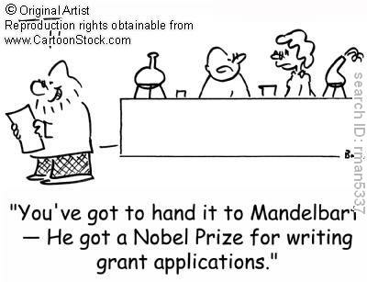
Žádost o grant

Slide 47

Spolek absolventů a přátel MU
Občanské sdružení
Posláním SAPMU je sdružování absolventů, studentů, zaměstnanců a přátel Masarykovy univerzity, kteří v duchu demokratických principů usilují o tvůrčí společenství lidí kolem MU a o podporu studentských a absolventských aktivit a projektů rozvíjejících občanskou společnost v ČR i ve světě.
Aktivity Spolku absolventů a přátel MU vycházejí
z těchto hodnot:
  svoboda projevu a myšlení;
  respekt k názoru druhých;
  rovnost občanských a politických práv;
  zdvořilost ve veřejných debatách;
  oddanost spravedlnosti;
  dobrá péče o životní prostředí;
  láska k pravdě;
  a vědomí, že národní zájmy jsou spojeny s prosperitou regionálních i globálních sousedů.

Slide 48

Základní informace:
Cílem grantů TGM je odborná a finanční podpora studentských projektů zaměřených na rozvoj demokracie a občanské společnosti v ČR i ve světě
Granty TGM umožňují realizovat debaty, přednášky, setkání, výstavy, projekce, festivaly, koncerty, happeningy, konference, workshopy, stáže, dokumenty, publikace, výzkumné projekty…
Granty TGM se udělují ve výši 4 000 až 25 000 Kč
Žadatelem o grant TGM může být pouze student Masarykovy univerzity, který má již zkušenosti s realizací veřejně prospěšných projektů.

Slide 49

Podmínky grantů TGM:
projekt je v souladu se zaměřením grantů TGM
projekt má dlouhodobý dopad na společnost a aktivně je do něho zapojena veřejnost
projekt má jasně formulované cíle a výstupy
projekt má dostatečně zpracovaný realizační plán a časový harmonogram
rozpočet projektu je přiměřený, hospodárný, zdůvodnitelný a ověřitelný
administrativní náklady jsou přiměřené k celkovým nákladům projektu.

Slide 50
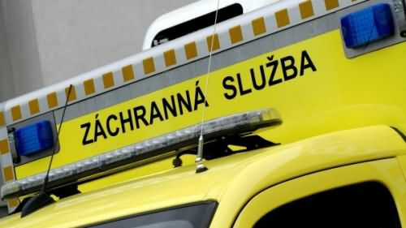
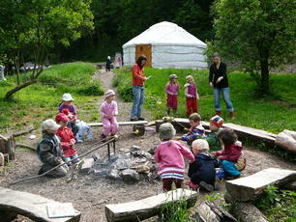
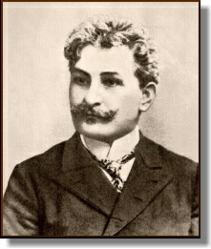


Vybrané projekty ke cvičení (5 ze 12 podaných)

Slide 51

Váš úkol:
Prostudovat žádost
Přidělit body za jednotlivé kategorie
Napsat silné a slabé stránky projektu
Rozhodnout, zda byste daný projekt:
  Podpořili
  Doporučili k přepracování
  Zamítli

Slide 52


